Slide 1
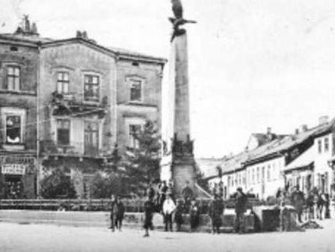
Буковинський орел 41-го піхотного полку архікнязя Євгенія

Slide 2
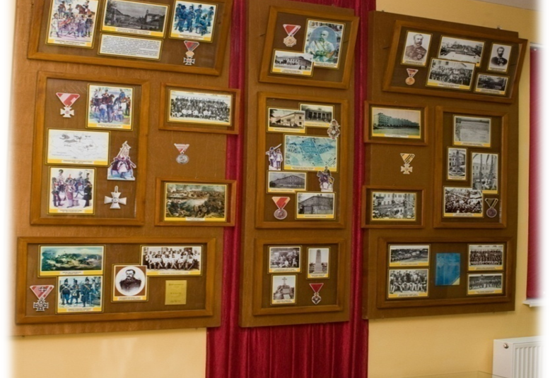
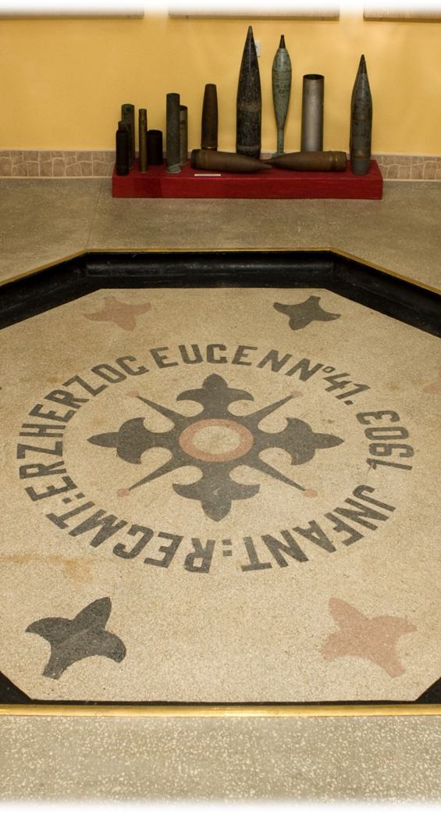
Музей воєнної історії краю розміщений на території однієї з казарм де колись розташовувався 41-й піхотний полк

Slide 3
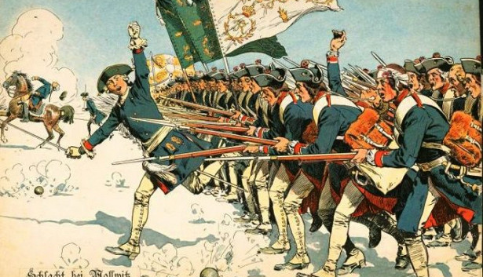
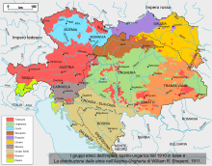
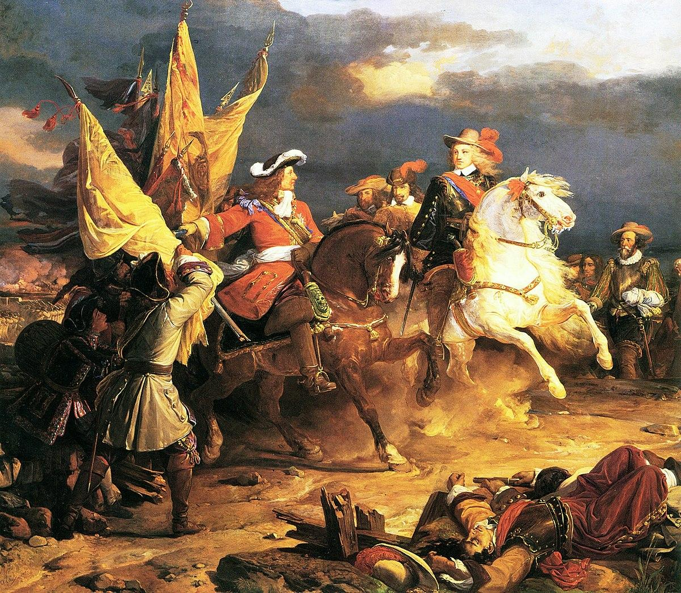
41-ий піхотний полк було створено для ведення чергової війни за іспанську корлівську спадщину
18 січня 1701р.

Slide 4
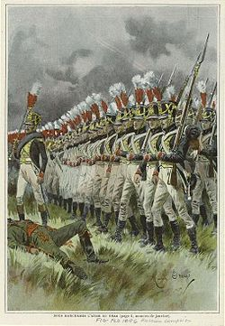
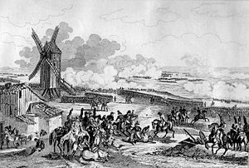
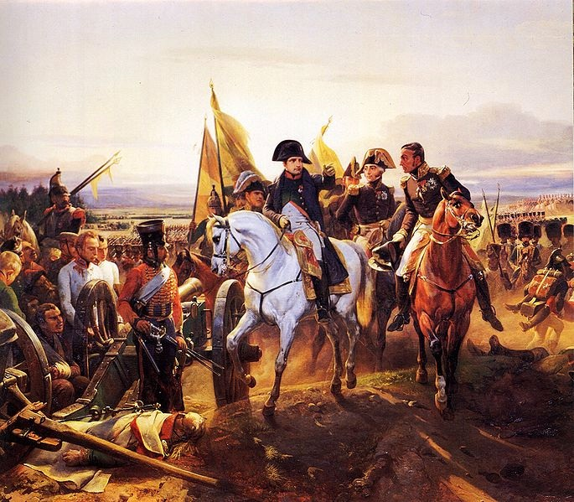
Полк брав участь у багатьох походах австрійської армії протягом XVIII ст., зокрема у придушенні французької революції.
1800-1805 рр. вояки полку воювали проти наполеонівської армії.

Slide 5
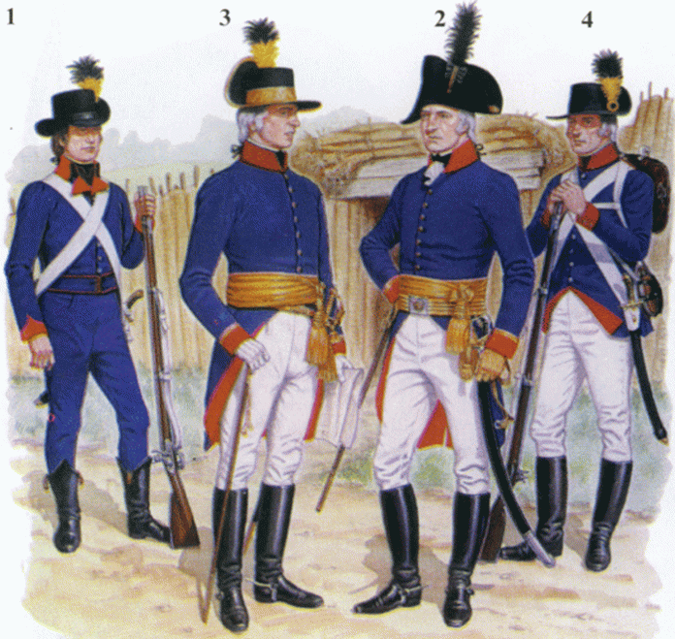
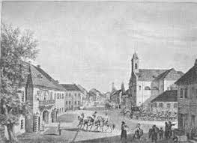

У 1809 році один з батальйонів полку вперше прибув до Чернівців.

Slide 6
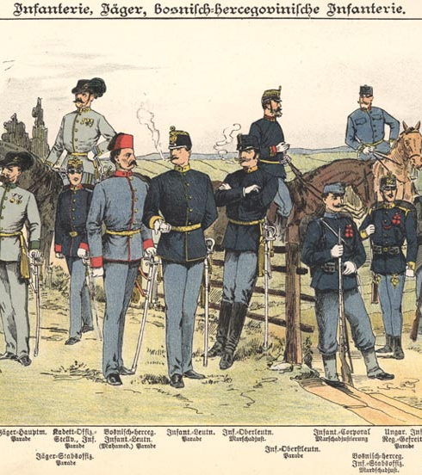
З 1830р. у полк набирають рекрутів з Північної Буковини

Slide 7
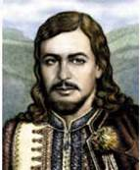
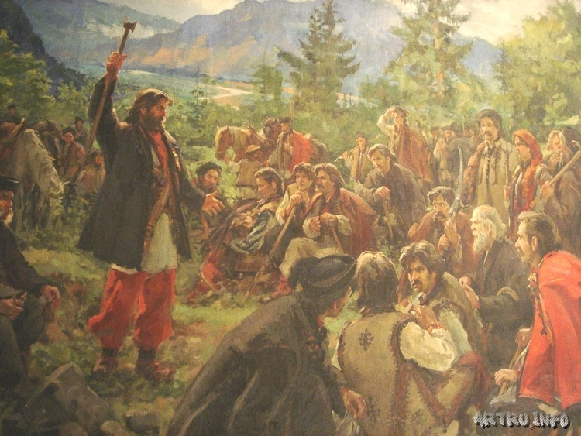
Використовували полк для приборкання селянських заворушень на Вижниччині та Путильщині в 1840-1843 рр. під проводом Л.Кобилиці.

Slide 8
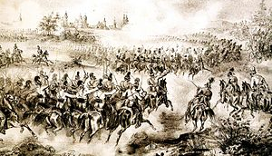
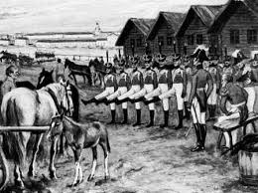
У 1848-1849 рр. більшість вояків 41-го піхотного полку (2266 чол.) було кинуто на придушення угорської революції.
Полк втратив 1300 солдатів та 19 офіцерів.

Slide 9
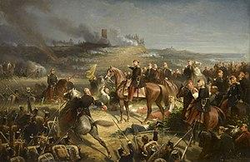
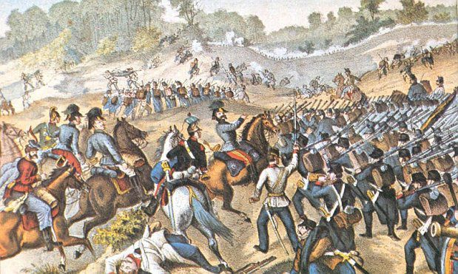
У 1859 р. взяв участь у австро-італо-французькій війні. Зазнав втрат в битвах під Маджентою та під Сольферіно. А в 1866 р. в битві при Кьонігреці в складі австрійської армії був розбитий пруськими військами.

Slide 10
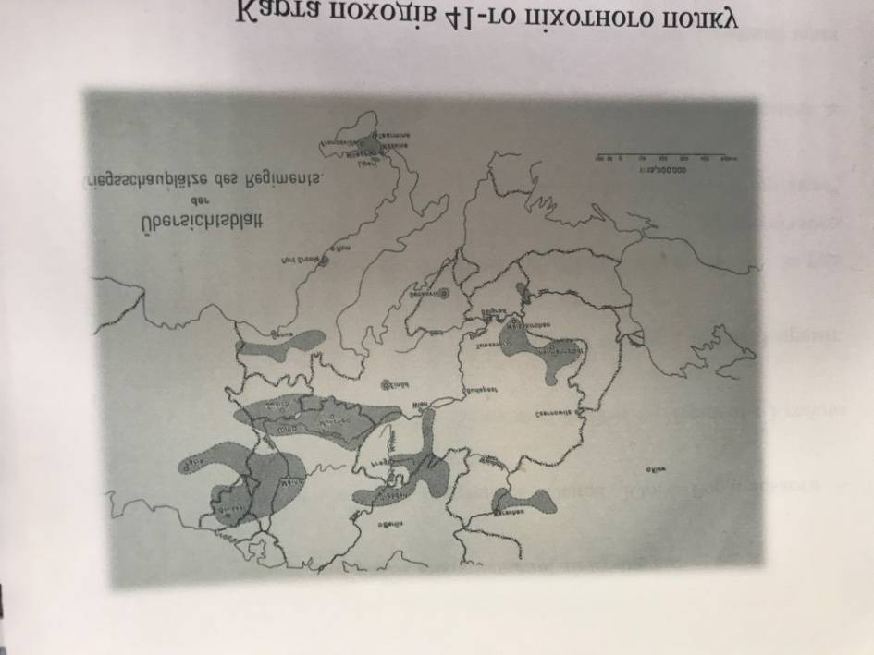
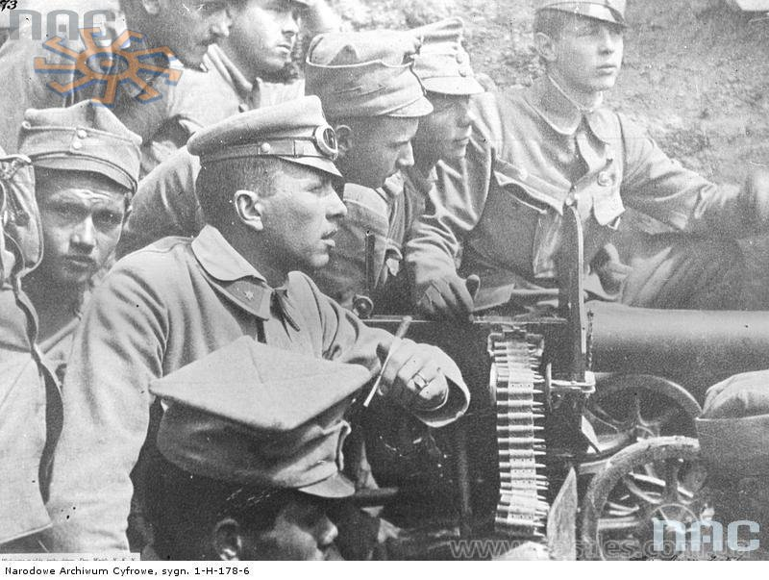
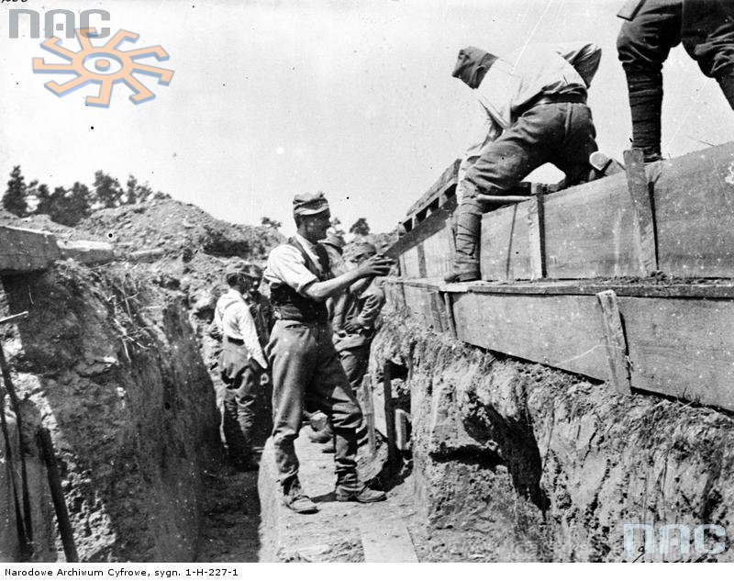
З початку І-ої світової війни
41-ий піхотний полк був перекинутий під с.Раранча
(нині с.Рідківці Новоселицького району), де вступив у бій з російськими військами і зазнав значних втрат. В березні 1916 р. полк перебазовується на італійський фронт. Бере участь в битві на річці Ізонцо.

Slide 11
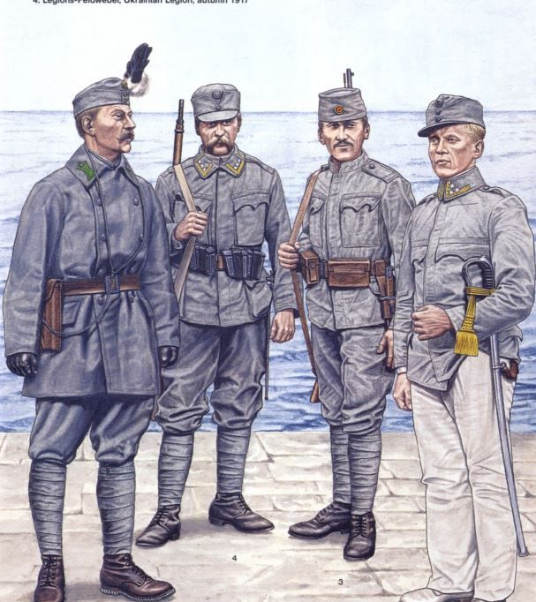
У листопаді 1917 р. перебазовуєтся на східний фронт в район на північ від Садгори та отримує дозвіл повернутися в свої казарми в Чернівцях. Більше участі в бойових діях не брав. У жовтні 1918 р. полк відбув до Сербії, а у листопаді 1918 р. знаходився у Хорватії.

Slide 12
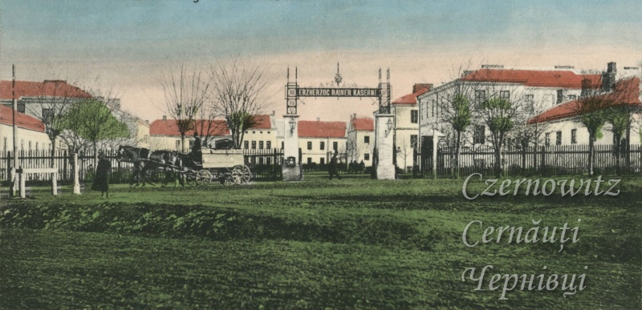
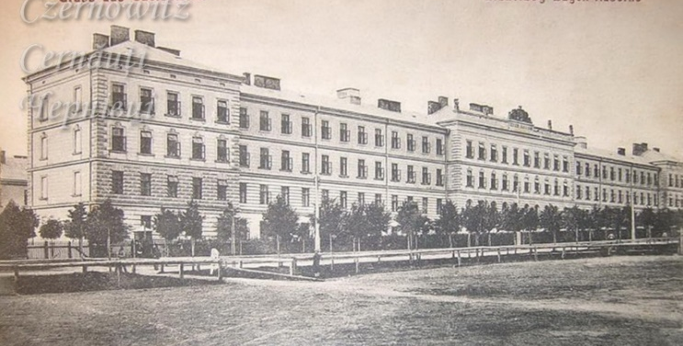
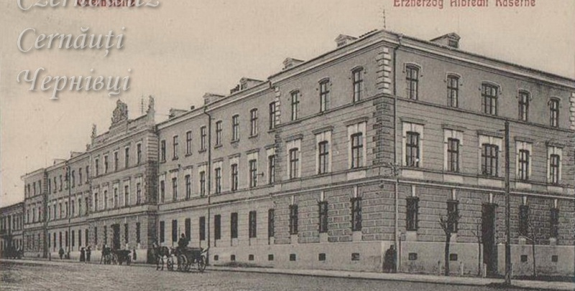
Дислокація 41-го полку в чернівецьких казармах.

Slide 13
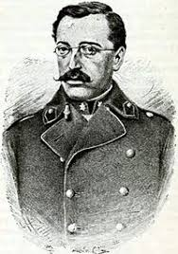
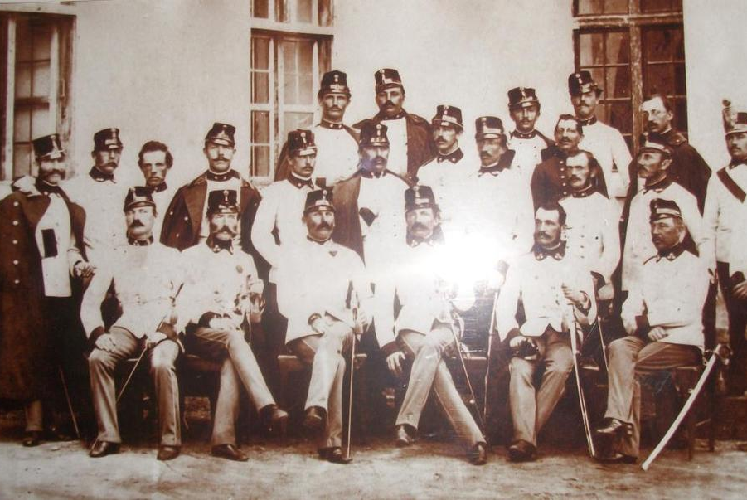
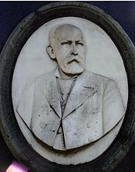
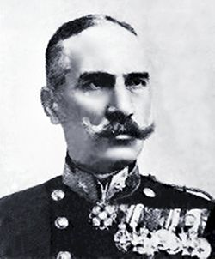
Серед відомих буковиців,які служили у полку був Юрій Федькович,який розпочав службу кадетом та звільнився у запас
обер-лейтенантом. Друга вагома для буковинців постать – хірург полку Володимир Залозецький.
А також майбутній начальник жандармерії – Едвард Фішер.

Slide 14
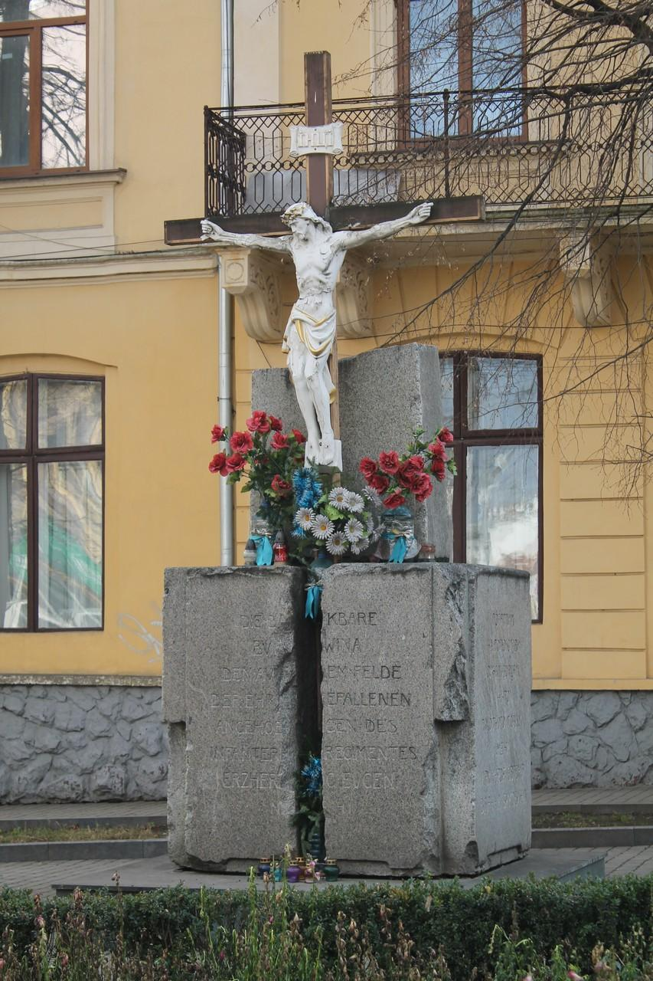
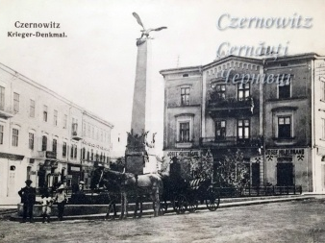
2 грудня 1902 р. освячено пам`ятник воїнам 41-го піхотного полку.
На цоколі пам`ятника викорбувано напис: «Полеглим на полю слави синам-борцям 41-го піхотного полку імені архікнязя Євгена вдячна Буковина».

Slide 15
ДЯКУЮ ЗА
УВАГУ!

